Slide 1

Grafiken als PowerPoint Folien
Wiesbaden 2024

Slide 2
Abb. 2.1: Schumpeter‘sches und Kirzner‘sches Entrepreneurship

Slide 3
Abb. 2.2: Produktives, unproduktives und destruktives Entrepreneurship

Slide 4
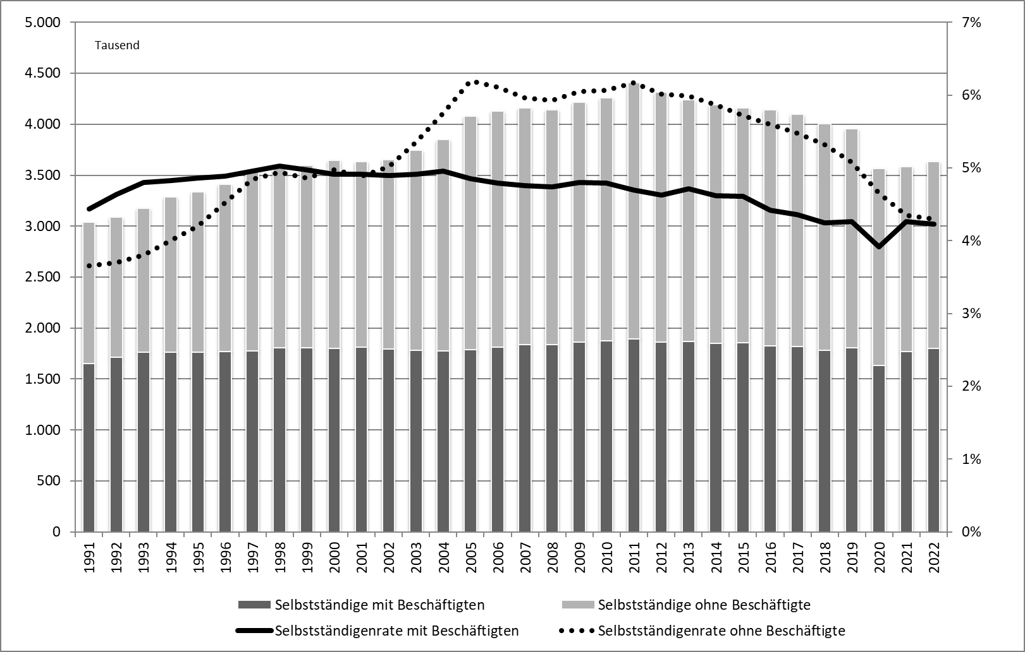
Abb. 3.1: Selbstständige mit und ohne Beschäftigte in Deutschland 1991-2022
Quelle: Mikrozensus.

Slide 5
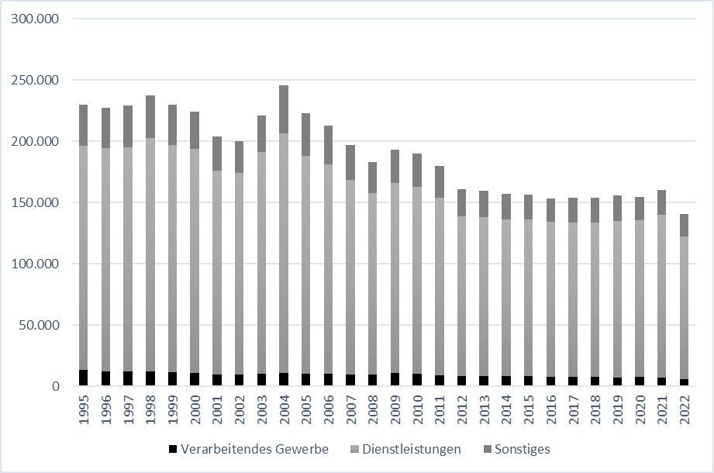
Abb. 3.2: Anzahl der Unternehmensgründungen in Deutschland 1995–2022
Quelle: ZEW Unternehmenspanel

Slide 6
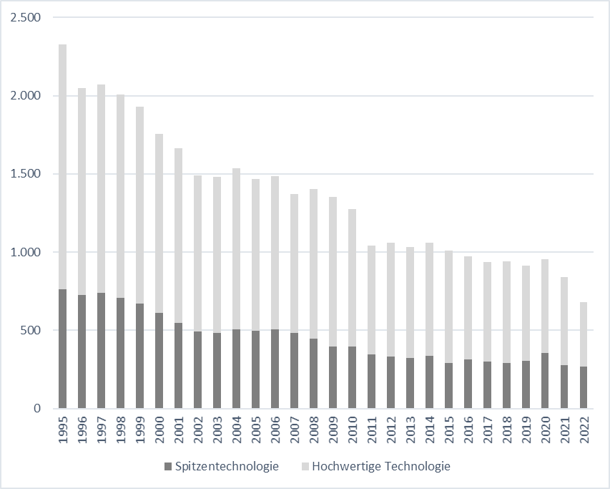

Abb. 3.3: Unternehmensgründungen in Deutschland 1995–2022 in innovativen Branchen des Verarbeitenden Gewerbes

Slide 7
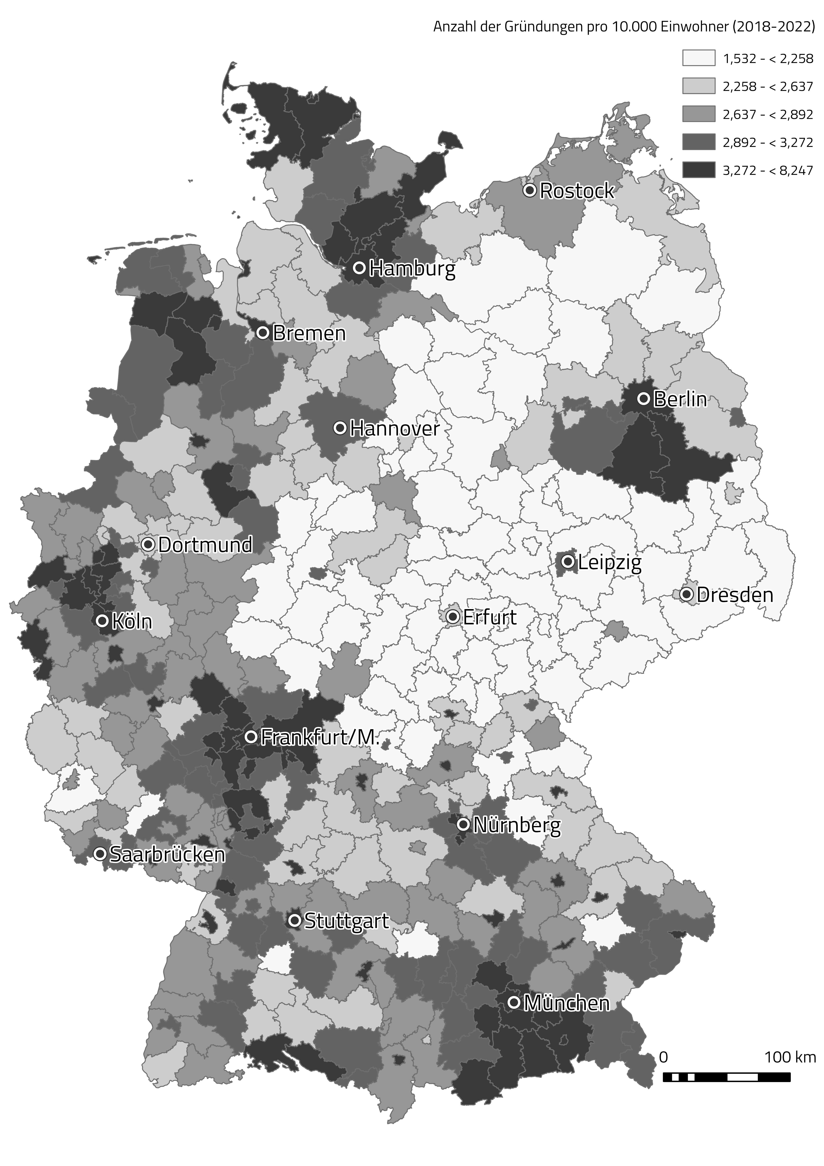

Abb. 3.4: Räumliche Verteilung der durchschnittlichen jährlichen Anzahl der Gründungen pro 1.000 Beschäftigten in Deutschland 2018–2022

Slide 8
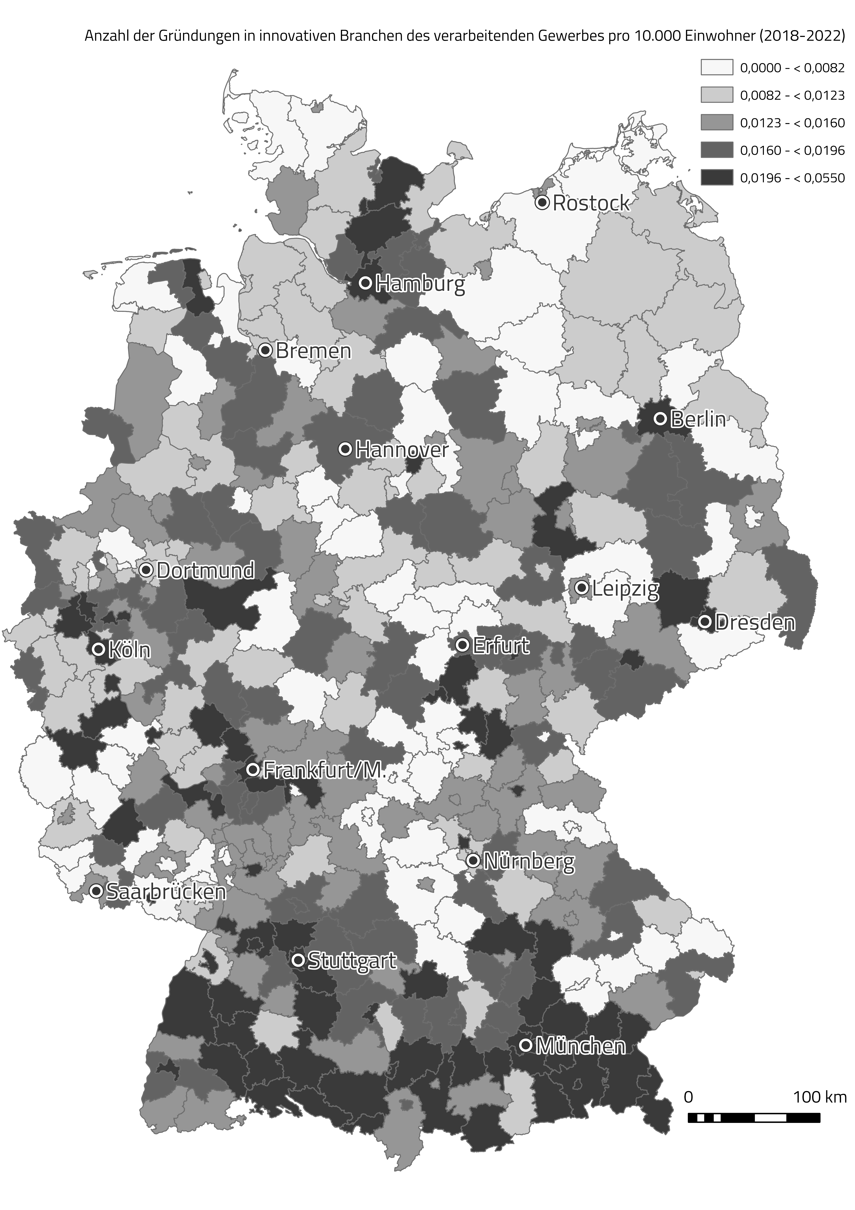
Abb. 3.5: Regionale Struktur der Gründungen in innovative Branchen des Verarbeitenden Gewerbes – Durchschnittliche jährliche Anzahl der Gründungen pro 1.000 Beschäftigten 2018–2022

Slide 9
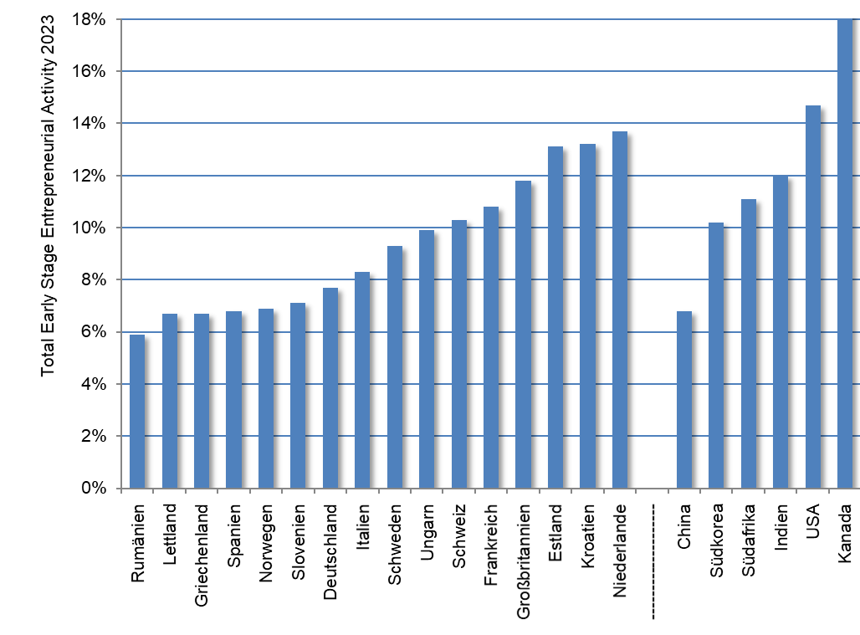
Abb. 3.6: Die Total Early-Stage Entrepreneurial Activity 2023 in verschiedenen Ländern
Quelle: GEM

Slide 10
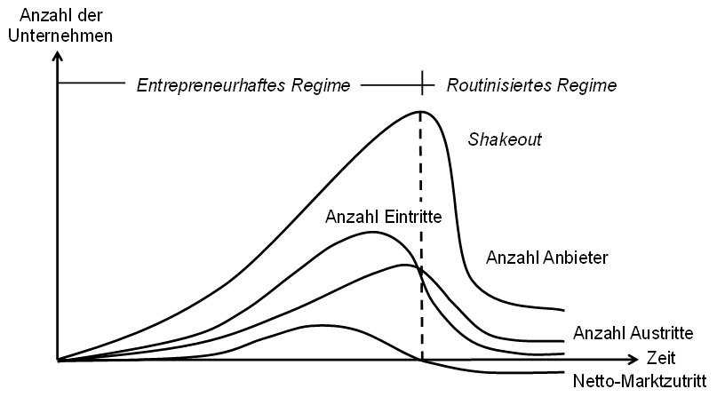
Abb. 3.7: Marktzutritte und Marktaustritte im Verlauf des Industrielebenszyklus

Slide 11
Abb. 4.1 Ein einfaches Modell der unternehmerischen Selbstständigkeit

Slide 12
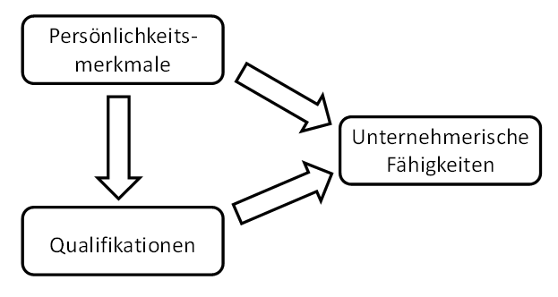
Abb. 5.1: Persönlichkeit und Qualifikationen als Determinanten unternehmerischer Fähigkeiten

Slide 13
Abb. 5.2 Typen von Risikopräferenzen

Slide 14
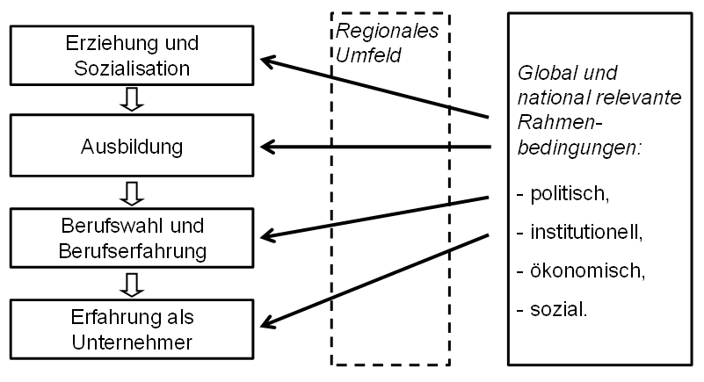
Abb. 5.3: Einflussfaktoren auf die Entwicklung unternehmerischer Fähigkeiten

Slide 15
Abb. 6.1: Lebensalter und Gründungswahrscheinlichkeit

Slide 16
Abb. 7.1: Finanzierungsquellen von jungen Unternehmen in Deutschland
Quelle: IAB/ ZEW Gründerpanels

Slide 17
Abb. 7.2: Gleichgewicht auf dem Kreditmarkt und Kreditrationierung

Slide 18
Abb. 7.3: Der bankoptimale Zinssatz bei risikoreichen
Projekten

Slide 19
Abb. 7.4: Arten von Beteiligungskapital (Equity)

Slide 20
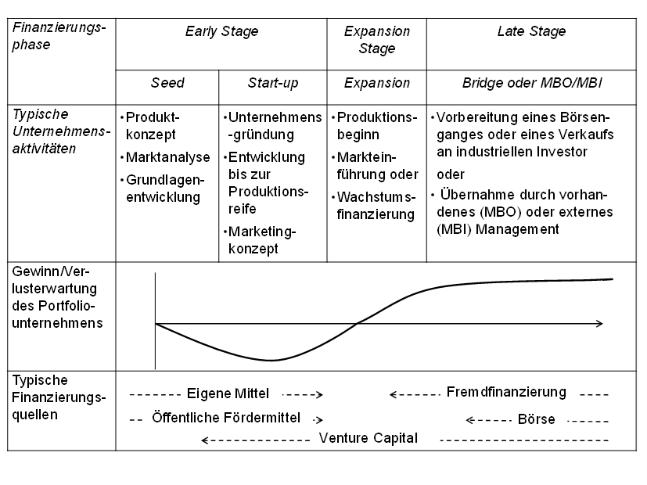
Übersicht 7.1: Entwicklungsphasen hoch-innovativer Unternehmensgründungen und Finanzierungsquellen

Slide 21
Abb. 9.1: Beschäftigung in Gründungskohorten und Überlebens-raten in Westdeutschland 1976-2005 – privater Sektor

Slide 22
Abb. 9.2: Hazardraten in Gründungskohorten – Westdeutschland 1976-2005 – privater Sektor

Slide 23
Abb. 9.3: Markteintritt und mindestoptimale Unternehmensgröße (MOG)

Slide 24
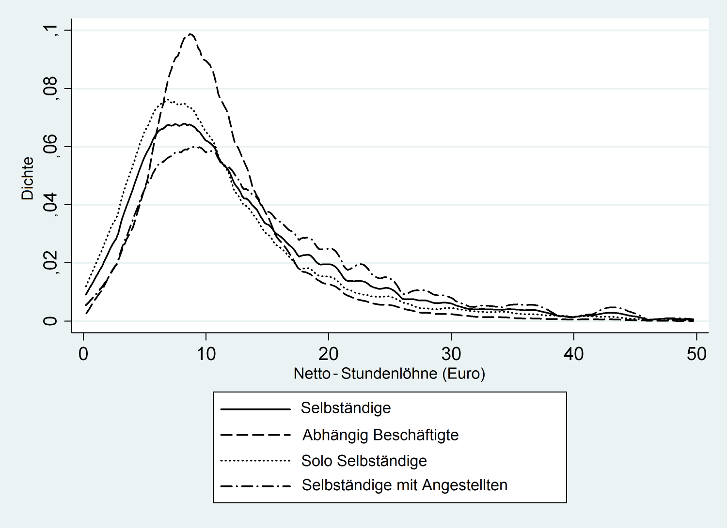
Abb. 10.1: Netto-Einkommen pro Arbeitsstunde von Solo-Entrepreneuren, Unternehmern mit weiteren Beschäftigten und abhängig Beschäftigten in Deutschland 2009
Quelle: Sorgner, Fritsch & Kritikos (2017).

Slide 25
Abb. 11.1: Direkte und indirekte Effekte von Gründungen auf Wirtschaftswachstum

Slide 26
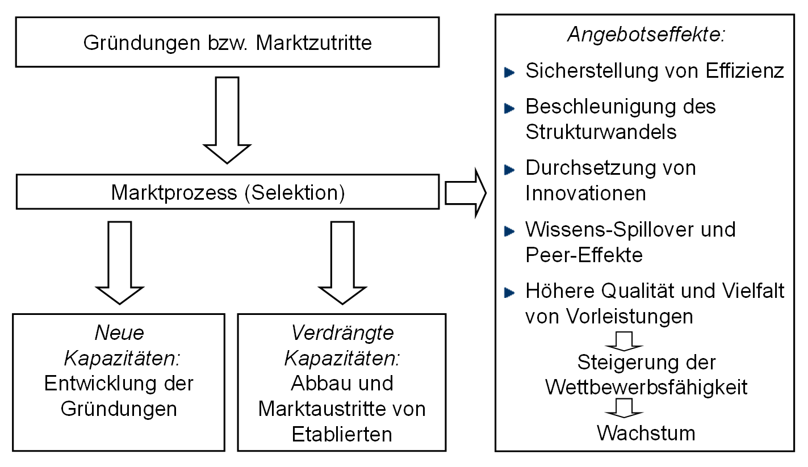
Abb. 11.2: Gründungsgeschehen und Marktprozess

Slide 27
Abb. 11.3: Gründungen und regionale Beschäftigungsentwicklung – Verteilung der Time-Lags
Neue Kapazitäten
I
Verdrängungseffekte
III
Einfluss der Gründungsrate auf die Beschäf-
tigungsänderungen
0
II
Angebotseffekte
Regression mit
Almon Lags
Standard Regression
0
1
2
3
4
5
6
7
8
9
10
Lag (Jahr)

Slide 28
Abb. 11.4: Potenzielle regionale und branchenspezifische Einflussfaktoren auf die Wirkungen von Unternehmensgründungen

